Slide 1
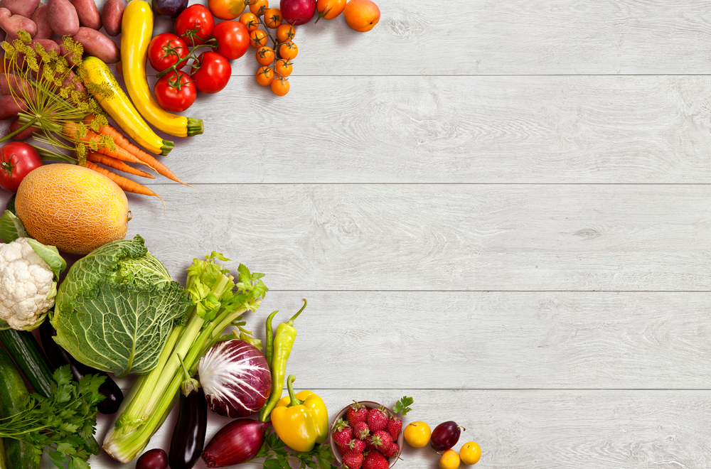
ЗДОРОВОЕ ПИТАНИЕ – ЗДОРОВЫЕ ДЕТИ!
«Какова пища — таков и ум,
каков ум — таковы и мысли,
каковы мысли —таково и поведение, каково поведение — такова и судьба».
Шри Сатья Саи Баба

Slide 2
«Ты есть то, что ты ешь»
Правильное питание (или здоровое питание) – это сбалансированный рацион из натуральных и качественных продуктов, которые удовлетворяют все нужды организма, кроме того, идут ему на пользу.

Slide 3
ОТ ПРАВИЛЬНОГО ПИТАНИЯ ШКОЛЬНИКОВ ЗАВИСИТ
ЗДОРОВЬЕ;
УСПЕВАЕМОСТЬ;
РАЗВИТИЕ.

Slide 4
По мнению диетологов, современный школьник, не менее 4-х раз в день должен принимать пищу, при этом в обязательном порядке на завтрак, ужин и обед должно подаваться горячее блюдо. Основными для растущего организма должны быть продукты, которые являются источниками кальция и белка (кисломолочные продукты, молоко, сыр, творог). А восстановлению уровня кальция и фосфора поможет употребление в пищу рыбных блюд. Для гарнира использовать лучше вареные или тушеные овощи (свеклу, капусту, морковь).
Отдельное внимание при правильном питании для школьников стоит уделить воде. За день дети-школьники должны выпивать не менее 1-го литра жидкости, но именно воды или натуральных соков.

Slide 5
Рациональное питание школьников
Основные питательные вещества
Белки
Жиры
Углеводы

Slide 7
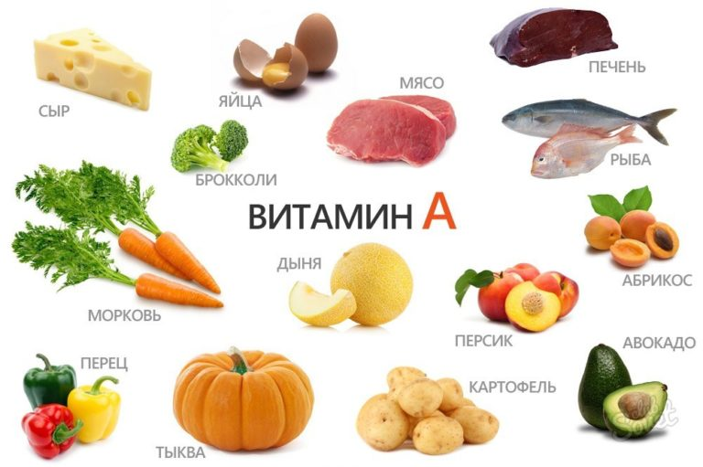
Витамин А
Обеспечивает нормальное состояние слизистых оболочек и кожи, улучшает сопротивляемость организма, отвечает за нормальное состояние зрения.

Slide 8
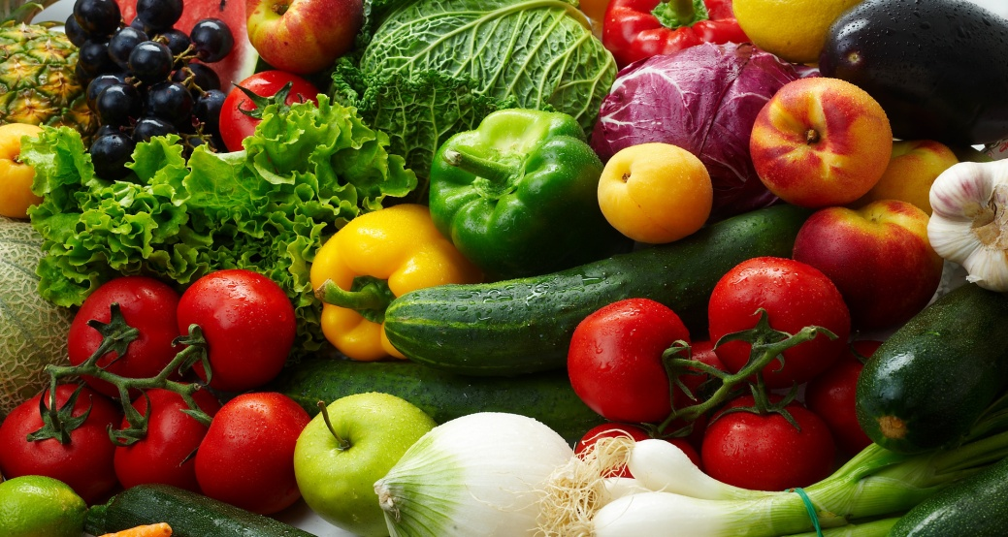
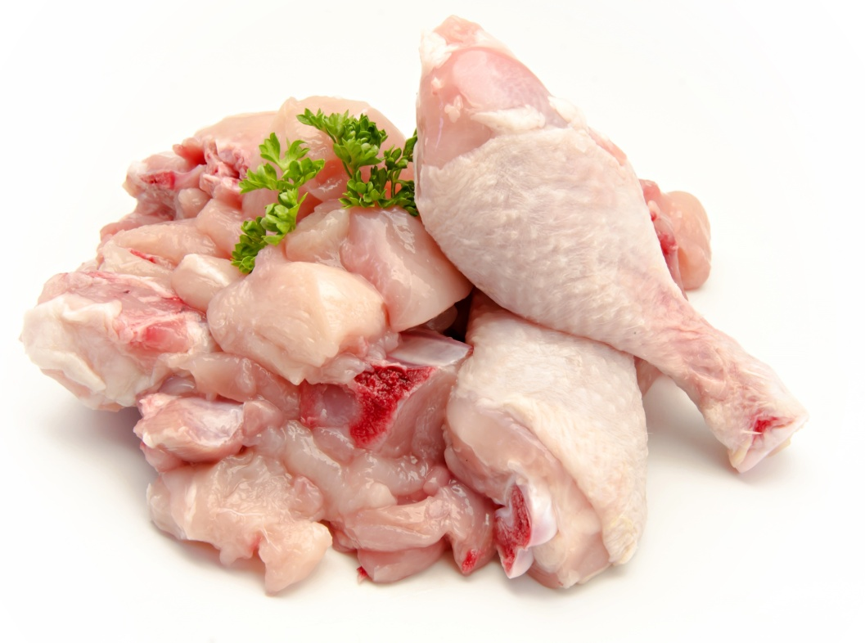
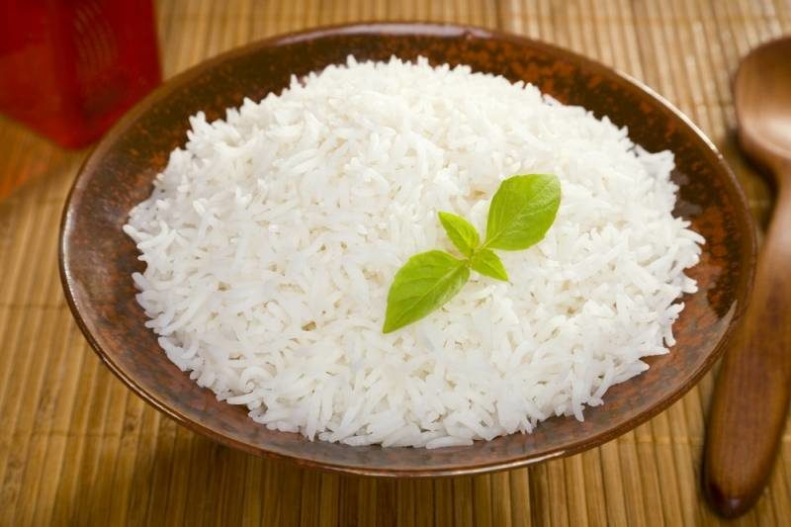
Витамин В1
Улучшает пищеварение, укрепляет нервную систему и память.

Slide 9
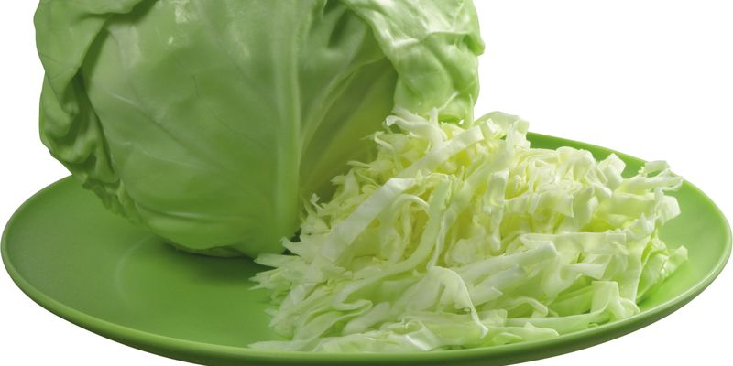
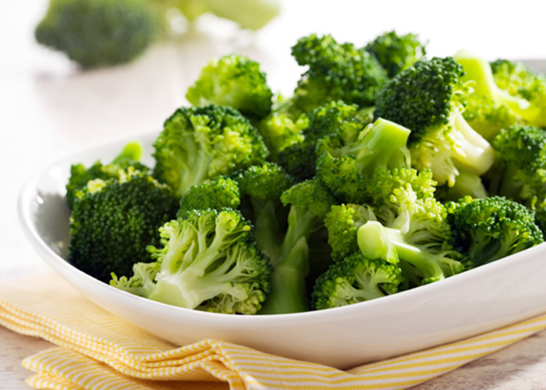
Витамин В2
Укрепляет ногти и волосы и положительно влияет на состояние нервов.

Slide 10
Витамин В6
Отвечает за нормальную работу печени, улучшает кроветворение, благотворно влияет на функции нервной системы

Slide 11
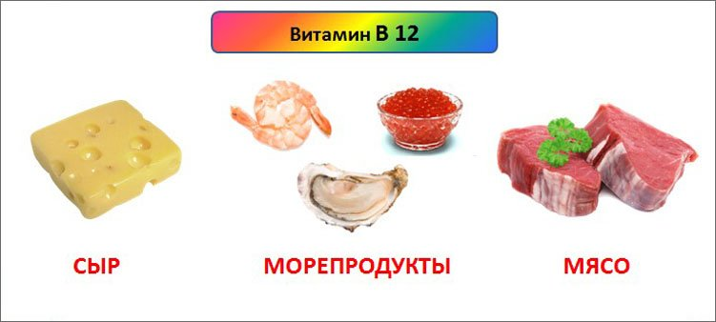
Витамин В12
Стимулирует рост, способствует кроветворению, улучшает состояние центральной и периферийной нервной системы.

Slide 12
Витамин РР
Регулирует уровень холестерина и улучшает кровообращение.

Slide 13
Витамин С
Полезен для иммунной системы, соединительной ткани и костей, ускоряет заживление ран.

Slide 14
Витамин D
Укрепляет зубы и кости.

Slide 15
Витамин Е
Борется с разрушительным воздействием свободных радикалов, влияет на функции эндокринных и половых желёз, замедляет старение.

Slide 16
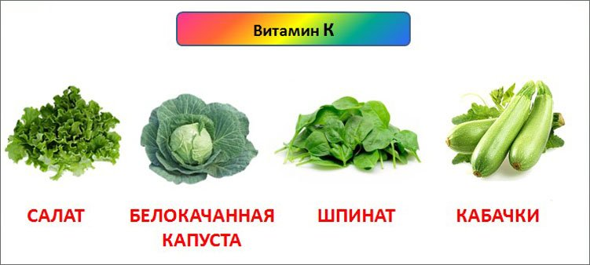
Витамин К
Отвечает за нормальную свёртываемость крови.

Slide 17
Рекомендуемая калорийность рациона школьников
Возраст ребенка | Необходимое количество ккал в день
7 - 10 лет | 2300
11 - 13 лет (мал.) | 2700
11 - 13 лет (дев.) | 2450
14-17 лет (мал.) | 2900
14-17 лет (дев). | 2600
Если ребенок посещает спортивную секцию или учится в специализированной школе с углубленным изучением того или иного предмета, нужно увеличить калорийность пищи примерно на 300 ккал.

Slide 18
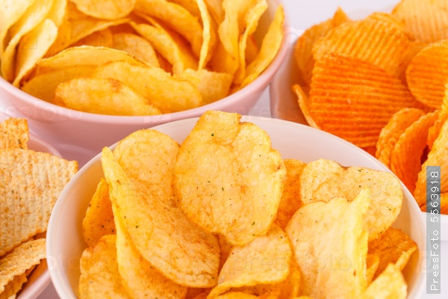
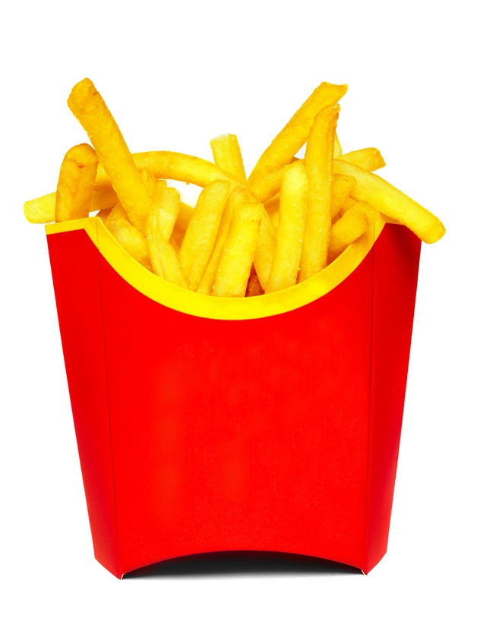
Откажись от вкусно-вредных продуктов!
Чипсы и картофель фри
От потребление данных продуктов страдает не только желудок, но и обмен веществ, в организме откладываются канцерогены, провоцирующие появление рака, появляются лишние килограммы. Глутамат натрия, содержащийся в чипсах, воздействуя на нервную систему человека, способен привести к зависимости от данного продукта.

Slide 19
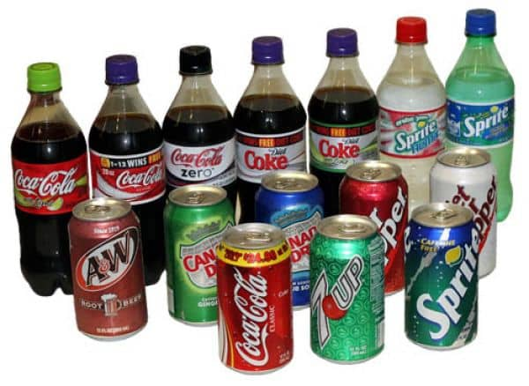
Откажись от вкусно-вредных продуктов!
Газированная вода
Например, в кока-коле содержится ортофосфорная кислота в таком количестве, что ею можно чистить серебряные ложки или металл от ржавчины. Кроме того, в сладких напитках очень много сахара: в стакане содержится 4-7 чайных ложек, это притом, что в сутки допускается не более 10 чайных ложек.
Во многих напитках содержится фенилаланин, аспартам, бензоат натрия – верный путь к быстрому ожирению, нарушению обмена веществ и даже диабету.

Slide 20
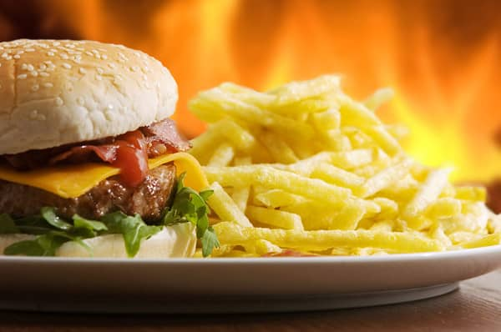
Откажись от вкусно-вредных продуктов!
Фаст-фуд.
Шаурма, гамбургеры, чебуреки, пончики и прочая быстрая еда содержит массу канцерогенов и очень калорийна. Жарится все это в масле, которое меняют недостаточно часто, поэтому пользы от продуктов никакой, а вот колит, гастрит, изжогу, а то и язву дети получить могут. Не будем забывать об орешках, сухариках, лапше и супах быстрого приготовления – они наносят организму не меньший вред.

Slide 21
Откажись от вкусно-вредных продуктов!
Шоколадные батончики -высококалорийная бомба, в состав которой входят генномодифицированные продукты и химия. В одном батончике содержится почти 500 килокалорий – гигантское количество, которое откладывается разве что излишним жиром и никакой пользы не приносит. При этом насыщение после еды длится недолго и через час уже снова хочется кушать.

Slide 22
Откажись от вкусно-вредных продуктов!
Майонезы, кетчупы, соусы - содержат заменители вкусов, ароматизаторы, красители, при этом уксус, который нередко входит в их состав, выделяет из пластиковой упаковки канцерогенные вещества. Нельзя давать детям маргарины и спреды – такие заменители стоят дешевле, но и вредных добавок в них больше.

Slide 23
Откажись от вкусно-вредных продуктов!
Крабовые палочки и креветки.
Ни для кого не секрет, что крабовые палочки из крабов вовсе не состоят, их делают якобы из мяса белых рыб – сурими. Однако часто производители в целях экономии используют отходы рыбного производства – мелких и поврежденных рыб, а красивый цвет и вкусовые качества достигаются при помощи красителей, ароматизаторов, усилителей вкуса. Что касается креветок, их можно предлагать детям, если вы уверены в их качестве, поскольку менее добросовестные производители выращивают креветок в воде, в которую добавляют специальные добавки и антибиотики – для неокрепшего детского организма это яд.

Slide 24
Откажись от вкусно-вредных продуктов!
Пирожные, булочки, торты.
Давать эту продукцию детям, собственно, можно, но в ограниченном количестве. Такие продукты как торты с кремом, слойки, пирожные, булочки перенасыщены жиром и сахаром, так что злоупотребление ими – гарантированный лишний вес и нарушение метаболизма. Также из-за них нарушается кислотно-щелочной баланс организма, что влечет за собой немало проблем. Кроме того, в магазинных тортах часто содержатся красители и ароматизаторы, так что если есть возможность, балуйте детей домашними сладостями.

Slide 25
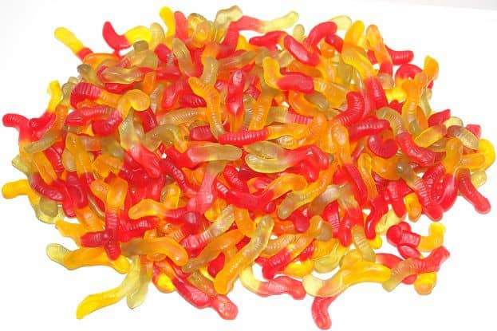
Откажись от вкусно-вредных продуктов!
Синтетические сладости.
Чупа-чупсы, желейные конфеты, жвачки, даже хлопья и мармелад переполнен консервантами и красителями. В них содержатся в изобилии стабилизаторы, сахарозаменители, подсластители, эмульгаторы и прочие вредные вещества. Они могут вызывать различные заболевания: от аллергии до болезней желудка и почек.

Slide 26
Рекомендации школьникам
В питании всё должно быть в меру;
Пища должна быть разнообразной;
Еда должна быть тёплой;
Тщательно пережёвывать пищу;
Есть овощи и фрукты;
Есть 4—5 раза в день;
Не есть перед сном;
Не есть копчёного, жареного и острого;
Не есть всухомятку;
Меньше есть сладостей;
Не перекусывать чипсами и сухариками;
Обязательно брать в школе горячий обед.

Slide 27
Рекомендации школьникам
В рационе школьника обязательно должны присутствовать продукты, содержащие необходимые для жизнедеятельности минеральные соли и микроэлементы: йод, железо, фтор, кобальт, селен, медь и другие.
И, напоследок, одна из главных рекомендаций для организации питания детей: не кормите ребенка насильно! Детский организм способен самостоятельно определить оптимальные потребности в пищевых веществах и калориях.

